Slide 1
Vlaanderen als bakermat van het slimme rijden
Hoe van ‘wijs’ rijden de norm maken

Slide 2
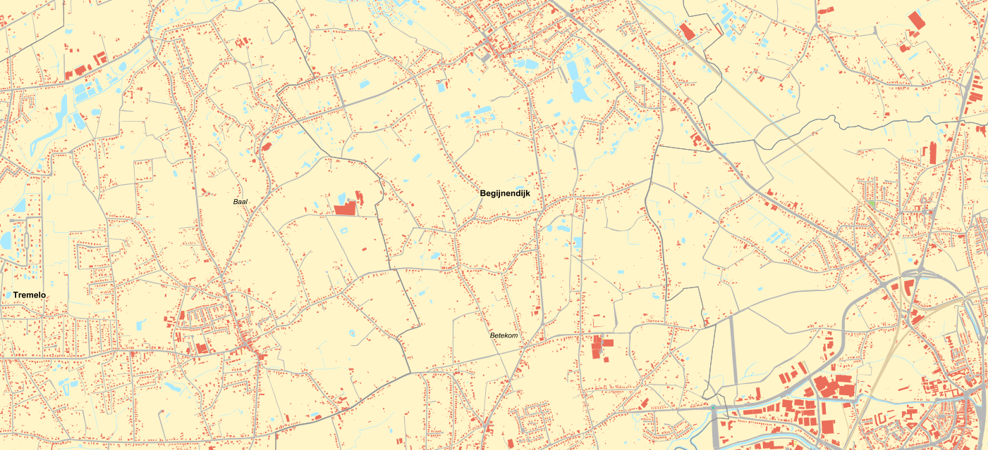
De uitdaging: duurzaam veilig mobiliteitsbeleid
Notes:
Op bijna elke stip van dit stukje Vlaanderen woont een gezin waarvan de kinderen het liefste naar school fietsen.
Aan deze ruimtelijke structuur, zitten we nog 50 jaar vast. Het zijn dan ook dagelijkse keuzes van mensen, qua route en rijstijl, die de verkeersveiligheid & leefkwaliteit in Vlaanderen bepalen.
En daar zitten we met een enorm probleem.
>>>>
--
Achtergrond/aanvullingen:
Files, klimaatontwrichting, fijn stof, lawaai: ons verkeerssysteem botst op zijn limieten. Een modal shift richting duurzame mobiliteit is ‘incontournable’ geworden. Dit vereist een maximale verkeersveiligheid voor de actieve weggebruikers. We streven dus naar een “duurzaam veilig” verkeerslandschap.
Hierboven zit u de ‘woonwolk’ in en rond Begijnendijk, maar dit is een typisch fenomeen in Vlaanderen.
In deze woonnevel overal afgescheiden fietspaden aanleggen gaat niet. We moeten dus mengen.
De domste ruimtelijke ordening van Europa vraagt daarom de slimste bestuurders.
De zelfrijdende elektrische wagen betekent inderdaad een revolutionaire verbetering van de verkeersveiligheid & leefkwaliteit. Jammer genoeg is dit niet voor morgen.
Massaproductie zelfrijdende wagen pas binnen 5 (+) jaar. Vervanging wagenpark: 15 jaar.
https://www.datainnovation.org/2017/10/5-qs-for-laszlo-kishonti-founder-of-aimotive/
https://ec.europa.eu/jrc/en/publication/eur-scientific-and-technical-research-reports/r-evolution-driving-connected-vehicles-coordinated-automated-road-transport-c-art-part-I
Duurzaam veilig uitgangspunten
https://www.swov.nl/sites/default/files/publicaties/gearchiveerde-factsheet/nl/factsheet_duurzaam_veilig_uitgangspunten_gearchiveerd.pdf

Slide 3
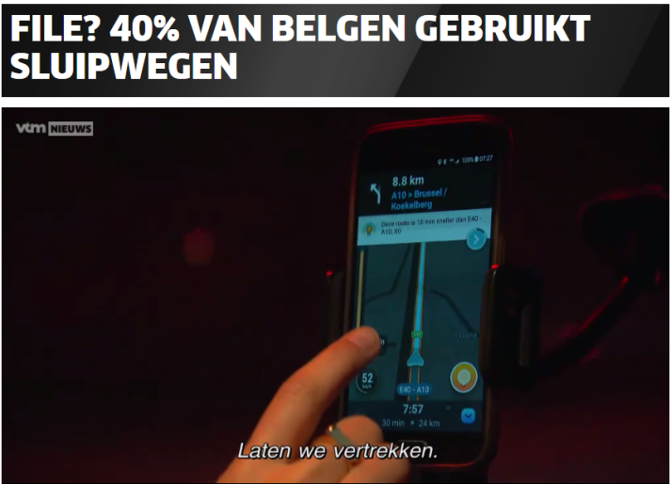
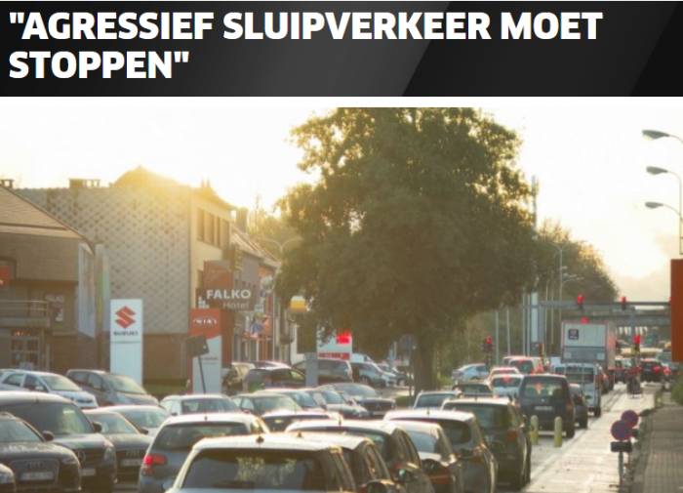
“De Vlaamse steden en gemeenten zijn niet te spreken over het toenemende sluipverkeer “ - 21 oktober 2017
TomTom & co: ‘slimme’ maar onwenselijke routering
Notes:
Meer een meer gemeenten trekken aan de alarmbel.
Dynamische routeplanners ‘à la Waze’ leiden het verkeer vaak dwars door woonkernen of via populaire fietsroutes. Ook waarschuwen ze voor flitslocaties en geven zo het signaal dat elders te snel rijden OK is.
Het resultaat van deze ‘connected car’ oplossingen is net het omgekeerde van wat we willen: 1) maximale ontvlechting van het gemotoriseerd en actief verkeer 2) verkeer aan lage snelheid waar dit niet anders kan
We dreigen zo in een negatieve spiraal terecht te komen:
Het wordt te gevaarlijk voor fietsers en voetgangers waardoor zij opnieuw de auto nemen. Enz.
Hoe proberen lokale overheden hier NU iets aan te doen?
>>>>>
Achtergrond
-----
https://nieuws.vtm.be/binnenland/agressief-sluipverkeer-moet-stoppen
De Vlaamse steden en gemeenten zijn niet te spreken over het toenemende sluipverkeer. Uit cijfers van Touring blijkt dat 4 op de 10 bestuurders sluipwegen gebruiken van en naar het werk, maar dat gaat ten koste van lokale bevolking. “Bestuurders die sluipwegen gebruiken hebben geen respect, rijden veel te snel en zijn een gevaar voor de zwakke weggebruikers”, zegt Walter De Donder, burgemeester van Affligem. "Bovendien kan onze infrastructuur dat verkeer niet aan, huizen beginnen er zelfs door te scheuren."
De hoofdwegen lopen vol en dus kiezen meer en meer pendelaars - vaak met de hulp van de apps zoals Waze - voor de kleine straatjes, woonwijken en binnenwegen om de hoofdstad te bereiken. Handig voor de bestuurders om files te ontwijken, maar een echt probleem voor de woonwijken en dorpskernen die dagelijks al dat extra verkeer moeten slikken.
Verkeersagressie “Het afrittencomplex van de E40 ligt op ons grondgebied en dat weegt op de mobiliteit in onze gemeente”, zegt Walter De Donder, burgemeester van Affligem. “Mensen zijn het beu dat de lokale wegen gebruikt worden als sluipwegen. Heel wat van die chauffeurs rijden bijzonder egoïstisch. Er is heel wat verkeersagressie en ze hebben geen respect voor de inwoners.”
“Het is inderdaad een echt pijnpunt”, bevestigt Guy Uyttersprot, Affligems schepen van Mobiliteit. “Niemand houdt zich aan de zone 50 en de politie heeft geen tijd voor snelheidscontroles. Wij plaatsen verkeersremmers, drempels en plateaus en maken gebruik van afscheidingen. We doen wat we kunnen in de mate van het mogelijke.”
Vrachtwagens Zeker het vrachtverkeer is een groot probleem, zegt De Donder. “Vrachtwagenchauffeurs proberen autosnelwegen zo veel mogelijk te vermijden sinds ze tol moeten betalen. Dan komen ze natuurlijk in de kleinere gemeentes terecht. De overheid had dat nu toch kunnen voorzien? Daar hadden ze echt beter over moeten nadenken. Bovendien zijn de sluipwegen geen nieuw aangelegde straten. Het gaat vaak om oude infrastructuur, die niet aangepast is aan al dat verkeer. Huizen beginnen er zelfs door te scheuren."
Negatieve spiraal Ook in Asse, de gemeente naast Affligem, zitten de binnenwegen vaak dicht door het sluipverkeer. “Gebeurt er iets op de Ring of op de E40? Dan is Asse het grote alternatief”, zegt Yoeri Vastersavendts, schepen van Mobiliteit in Asse. “Het woongebied wordt enorm belast. Er is meer gevaar voor de zwakke weggebruiker en het wordt te gevaarlijk voor fietsers en voetgangers waardoor zij opnieuw de auto nemen. Zo komen zo we in een negatieve spiraal terecht. Onze wegen zijn gewoonweg niet op voorzien op 22.000 auto’s per dag door het centrum."
Vastersavendts wil de woongebieden opnieuw leefbaar maken. "Wij proberen het sluipverkeer in kaart te brengen, plaatsen dynamische borden en werken samen met De Lijn om zo veel mogelijk mensen met het openbaar vervoer te laten reizen. Maar bestuurders zijn zo innovatief. Sluit een straat af voor verkeer en een week later is er al een nieuw alternatief ontdekt."
Frustratie bij inwoners Wolvertem, een deelgemeente van Meise, kent ook serieuze hinder door het sluipverkeer. “We krijgen last van luchtvervuiling in onze dorpskern en het zorgt voor een enorme frustratie bij de inwoners zelf, want zij staan vaak voor hun eigen deur al in de file”, zegt schepen van Mobiliteit in Meise Jonathan De Valck. “Onze wegen in de dorpskern zijn daar niet op voorzien. Het zijn er redelijk smalle wegen en die kunnen al dat verkeer niet slikken, zo ontstaan er binnen de kortste keer opnieuw files. Zo kan het niet verder, dit moet echt stoppen.”

Slide 4
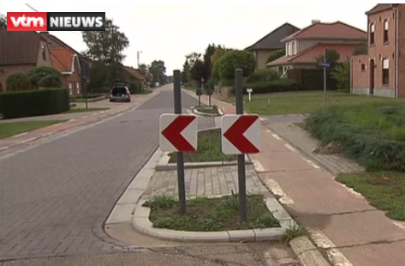
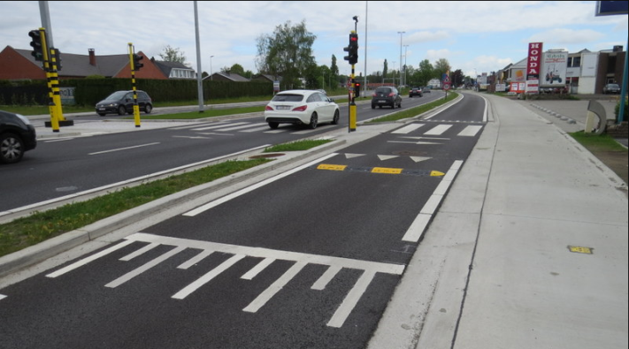
Traditionele harde ingrepen: snelheidsremmers
Notes:
Overdreven snelheid is zo’n groot veiligheidsprobleem, dat we onze wegen verminken door er obstakels op te plaatsen, in theorie elke 150m. Horizontaal of verticaal: tegen sluipverkeer is weinig kruid opgewassen
>>>>
Achtergrond
In onze woonlinten zijn de gekende snelheid remmende maatregelen veel minder effectief en vooral peperduur.
Bij verspreide bebouwing komt de verhouding ‘kosten/baten’ snel scheef te zitten. In theorie heb je elke 150m een snelheidsremmer nodig… Alle infrastructurele ingrepen leiden tot bijkomende overlast en vaak ook tot enkelvoudige ongevallen.
Bron:
Afbeelding 1:
http://nieuws.vtm.be/binnenland/62659-veldrijdster-sterft-bij-aanrijding
Afbeelding 2 https://deanderekrispeeters.wordpress.com/2017/05/13/over-lintwormen-en-hun-neveneffecten/
Een groot probleem zijn enkelvoudige ongevallen, soms ook dodelijke, voor fietsers, zie ook Studiedag “Fietsberaad pakt uit! Argumenten voor een sterk fietsbeleid”
Verkeersveiligheid: ​Paul Schepers onderzoeker SWOV
http://www.vvsg.be/Documents/fietsberaad%20pakt%20uit!/Presentatie%20Schepers%20Fietsberaad%2010%20december_final.pptx
(http://www.vvsg.be/kalender/Paginas/Fietsberaadpaktuit!20151210.aspx )

Slide 5
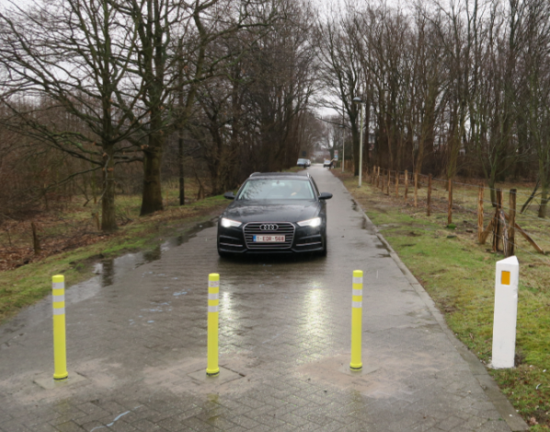
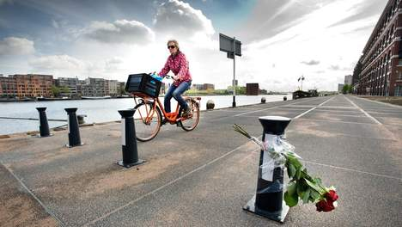
Traditionele harde ingrepen: knippen
Notes:
De enige effectieve oplossing is het knippen van een straat. In Grimbergen zet men naar het schijnt betonblokken in wijken, Waze gebruikers met hetzelfde effect als terroristen.
Knippen is onze “woonnevel” echter vaak niet mogelijk.
>>>

Slide 6
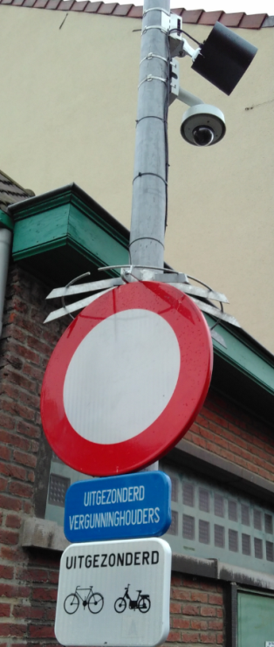
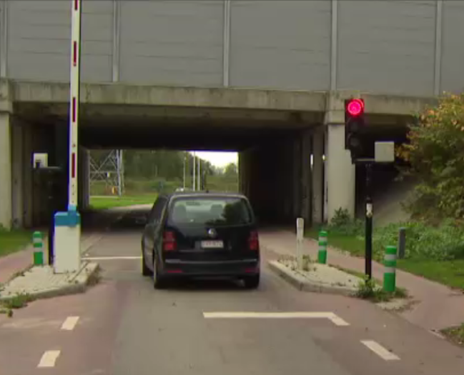
‘Slimme’ harde ingrepen
Notes:
Omdat bewoners vaak zelf het slachtoffer zijn van een knip, investeren sommige gemeentes in de slimmere varianten. Steeds populairder is het bordje “uitgezonder vergunningshouders”, een systeem van vergunningen met een intelligente camera voor de handhaving. Of de slagboom met identificatiebadge voor elke buurtbewoner.
Dat is natuurlijk een hele rompslomp voor bezoekende familieleden en gemeentes.
>>>
Bron:
https://nieuws.vtm.be/vtm-nieuws/binnenland/sluipwegen-steden-nemen-maatregelen
& eigen foto (Leuven – Ijzerenpoortstraat)

Slide 7
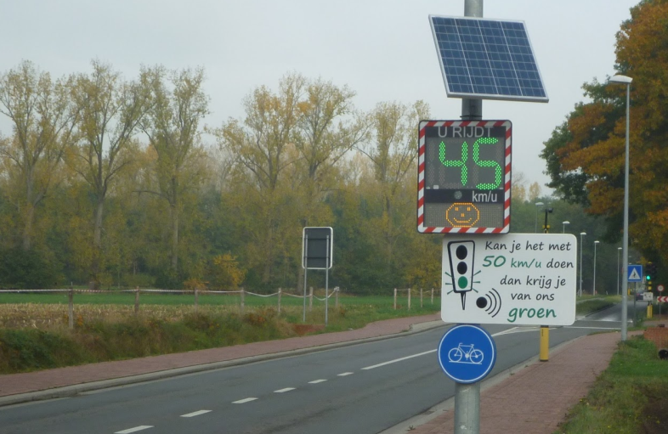
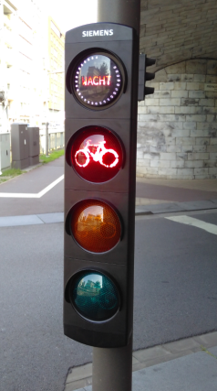
‘Zachte’ ingrepen: nudging in het openbaar domein
Notes:
Een andere tactiek is nudging. De Smiley borden en zogenaamde “wachtverzachters” duiken overal op in Vlaanderen. Beloon mensen die zich aan de snelheid houden, of verhoog de sociale druk. Geef de mensen iets in de plaats als ze moeten wachten.
Lokaal kunnen dit zeer prima oplossingen zijn. Moeten we dan alle Vlaamse woonlinten en sluipwegen met deze ‘vaste technologie’ uitrusten?
Ik ben er van overtuigd dat Vlaanderen de lat hoger moet leggen en voor gebiedsdekkende oplossingen moet gaan.
Tal van evoluties bieden nieuwe mogelijkheden.
>>>>
Achtergrond
Elke fysieke ingreep kost geld én tijd. De meeste gemeenten hebben nu al personeel & geld tekort voor basisinfrastructuur.
Bron:
Eigen opname, Bonheiden & Antwerpen

Slide 8
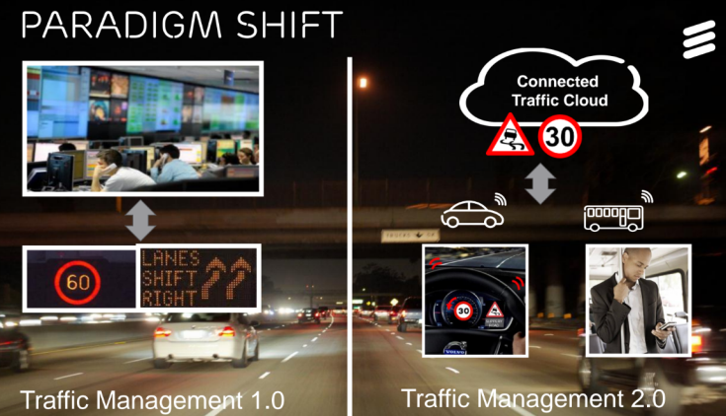
Evolutie 1: C-ITS & connected car
Notes:
De eerste trend is het technologisch kantelpunt waar we ons op bevinden. Door de wereldwijde komst van C-ITS-systemen zal ALLE verkeersinfo binnenkort digitaal beschikbaar zijn.
In plaats van langs de weg, zal de gebruiker de informatie rechtstreeks krijgen op zijn wagendisplay of smartphone.
Door de komst van de zelfrijdende wagen, zal Vlaanderen hoe dan ook moeten investeren in deze virtuele infrastructuur.
Bron: Ericsson connected Traffic Cloud, presentatie http://vebimobe.be

Slide 9
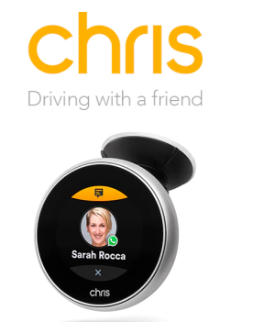
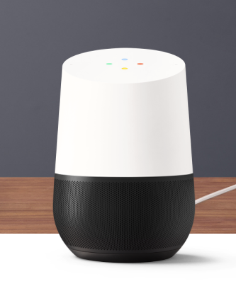
EV2: doorbraak AI & opkomst AI assistenten
Amazon Echo
Google Home
Notes:
Een tweede gamechanger is de doorbraak van AI en de opkomst van de persoonlijke AI assistenten. Dankzij grote vorderingen in deep learning en performante AI hardware, is zeer krachtige taal & beeldherkenning nu mogelijk. Dit zal er toe leiden, dat na de thuis assistent, ook de wagen-assistent een vertrouwd begrip kan worden.
Achtergrond
In de VS was de Amazon Echo, met de AI assistent Alexa, veruit het populairste kerstcadeau.

Slide 10
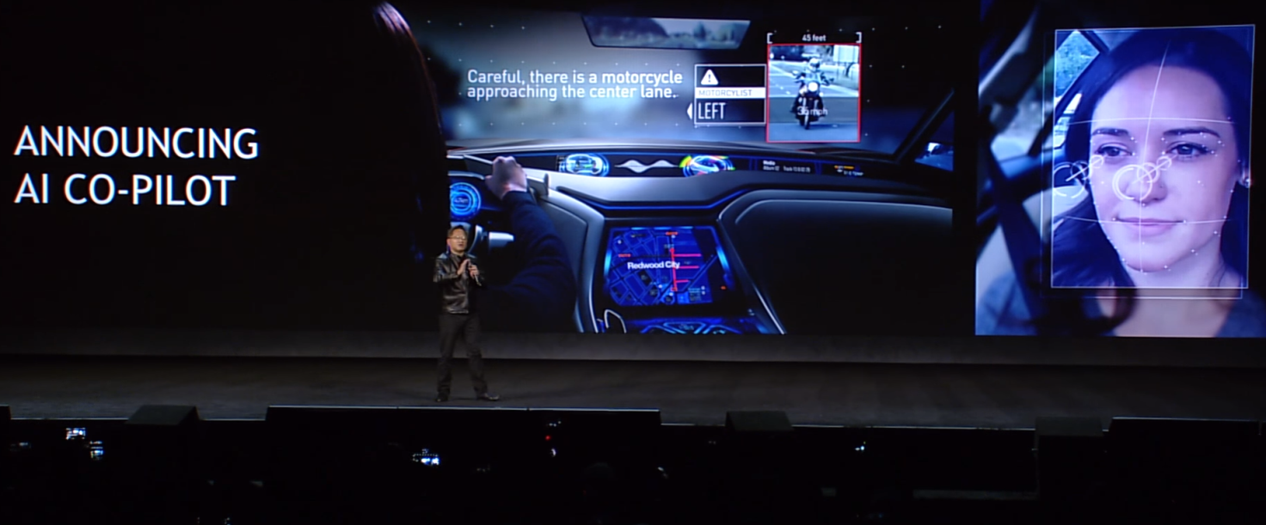
NVIDIA keynote CES 2017: lancering AI CO-PILOT
Notes:
Nvidia presenteerde dit jaar zijn indrukwekkende AI Co Pilot: een virtuele assistent met 360° zicht rondom het voertuig. Een copiloot, die elke bestuurder herkent, die kan luisteren, liplezen en op een natuurlijke manier kan communiceren.
Hij houdt niet alleen de weg, maar ook het blikveld van de bestuurder in het oog. Zo waarschuwt hij enkel voor gevaren die de bestuurder zelf niet gezien heeft.
Bron:
Nvidia Keynote
http://www.nvidia.com/object/ces-2017.html
Meer specifiek over de AI copilot:
nvidia.com/object/ai-copilot.html
https://www.youtube.com/watch?v=h9npvMFI-mc

Slide 11
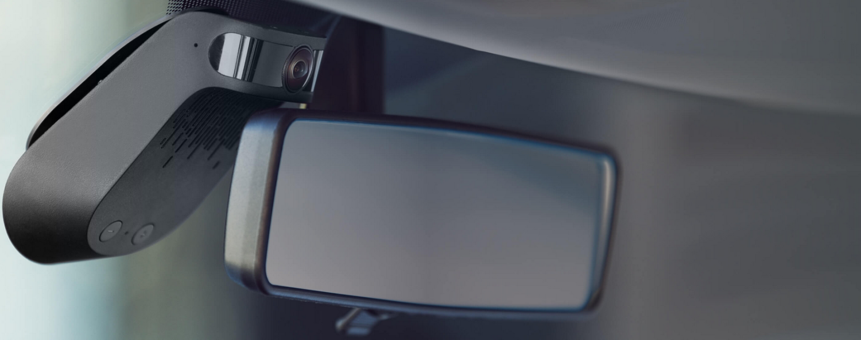
Nauto: een engelbewaarder voor elke voorruit
Safety the smart way
Don’t let the interior and exterior camera fool you. Our multi-sensor device detects collisions, monitors risky maneuvering, and even tracks driver behavior all in real time. With Nauto you can retrofit any car with safety in just a few minutes.
Notes:
De startup Nauto haalde recent $ 160 miljoen op bij investeerders als General Motors, Toyota en verzekeraar Allianz. Zij bouwden een aantrekkelijk toestel met de nodige software dat in bestaande wagens geplaatst kan worden en bestuurdersgedrag analyseert en constructieve feedback geeft. Dit product is sinds kort ook beschikbaar in Europa.

Slide 12
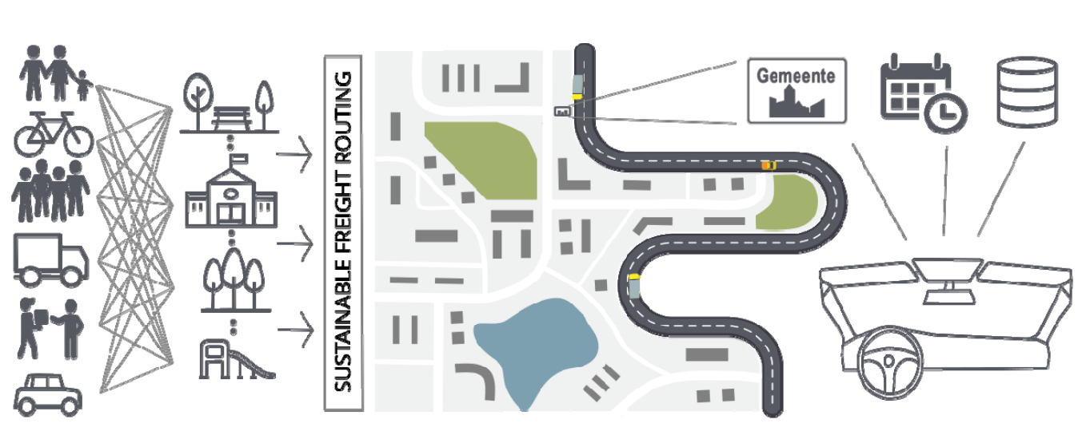
EV3: Mobility brain - duurzame routering
Notes:
Ten derde groeit het besef dat individuele of zelfs gemeentelijke route - optimalisaties niet volstaan. We moeten hollistischer kijken.
Een vorm van hogere coördinatie & duurzame routering is mogelijk én nodig.
Voor elke gemotoriseerde verplaatsing, is het mogelijk die route te berekenen die maatschappelijke het meest wenselijke is.
De data is hiervoor steeds meer beschikbaar: op welke wegen wordt er gefietst? Waar zijn er fietspaden met voldoende afscheiding? Waar wonen mensen, waar zijn er scholen?
Je kan dan gaan optimaliseren in functie van reistijd, energieverbruik, luchtvervuiling, lawaai & verkeersveiligheid.
Achtergrond
Dit is geen absoluut gegeven. Maar je moet wel naar een systeem gaan dat de wenselijke routes sterk beloont, de minder wenselijke ontraadt, en de ongewenste onmogelijk maakt. Het kan zijn dat je iets langer onderweg bent dan in de huidige ‘waze-far-west’. Je krijgt echter iets in de plaats: extra spaarpunten, een financiële beloning of gewoon de wetenschap dat je bijdraagt tot een kindvriendelijke fietsomgeving.
Bron
http://vebimobe.be/resources/pdf/6.%20UGent%20-%20Duurzame%20routering.pdf
Achtergrond JRC report
As a driver (or we should better say as a passenger) in the future, you will travel in fully automated vehicles which are connected to the network and coordinated for an optimisation of travel times, travel costs, energy consumption, air pollution and collision risk. Your car will be guided throughout the entire journey, following the roads network capacity restrictions. You will be informed of your assigned road access time slot and estimated journey travel time, fuel/energy consumption, emitted pollutants and other journey related details.
https://ec.europa.eu/jrc/en/publication/eur-scientific-and-technical-research-reports/r-evolution-driving-connected-vehicles-coordinated-automated-road-transport-c-art-part-I

Slide 13
EV4: Van snelheidscultuur naar veiligheidscultuur
Notes:
Tenslotte verleiden ontelbare nieuwe initiatieven bestuurders nu al tot een veilige en duurzame rijstijl.
Vooruitziende bedrijfsleiders passen ze dan ook toe binnen hun voertuigenpark: ze besparen op brandstof, boetes en hebben tot 40% minder schadeclaims.
Ook verzekeraars in Nederland en Engeland bieden coachende verzekeringsproducten aan, en belonen veilig rijden..
De uitdaging is nu om deze positieve benadering en ondersteunende technologie ook bij het brede publiek bekend én bemind te maken.

Slide 14
Verkeersveiligheidsbeleid 2.0
Slechtste RO vraagt voorbeeldigste chauffeur & slimste routering
Als kennisregio inzetten op digitale innovaties & nieuw beleid
Verkeersveiligheidsbeleid 2.0: ‘Slim rijden’ krijgt de juiste invulling & wordt vanzelfsprekend
Notes:
Hoe veel aangenamer zou het leven in Vlaanderen immers zijn als we allemaal voorbeeldige bestuurders zouden zijn?
Geen regio is zo gebaat met wijze bestuurders als de onze.
Als kennisregio moeten we inzetten op deze digitale innovaties & voluit voor nieuw beleid durven gaan.
Een verkeersveiligheidsbeleid 2.0 geeft aan ‘slim rijden’ de juiste invulling, en maakt het vanzelfsprekend.

Slide 15
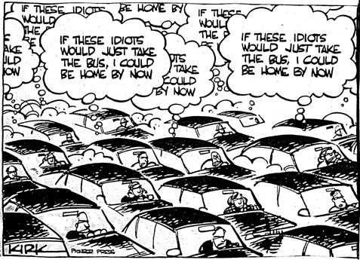
‘Slim rijden’ = veilig & duurzaam
Notes:
De maatschappelijke connotatie van ‘slim rijden’ moet hiervoor naast “reistijdoptimalisatie” ook veiligheid & duurzaamheid bevatten.
Anders rijden we onszelf hopeloos vast

Slide 16
‘Het slimme rijden’: technologie als enabler van burgerschap op de weg
Vision zero verkeersovertredingen
Privacy & transparantie kies wat je deelt
Real-time ondersteuning veilig rijden
Burgerschap
Open vrije keuze aanbieders
Duurzame routering
Extra comfort & diensten
Notes:
Er is hiervoor nood aan een nieuw coöperatief ecosysteem dat de huidige toepassingen overstijgt.
Dit platform stelt burgerschap centraal. Ook als verkeersdeelnemer heb je rechten en verantwoordelijkheden. Het vraagt aan bestuurders een engagement, maar stelt ze in staat om, zonder moeite, dagelijks de beste keuzes te maken.
Enkele belangrijke ingrediënten van zo’n platform:
Om de beschaving ook op onze wegen te brengen, moeten we voluit gaan voor 0 verkeersovertredingen. Zelfs voor de beste chauffeurs is dit niet altijd even gemakkelijk.
Daarom moeten bestuurders ondersteund worden bij het veilig rijden, zodat zij gewaarschuwd worden voordat ze bvb. een snelheidsovertreding begaan
Daarnaast moeten de meest wenselijke routes getoond worden aan de bestuurder. Het gebruiksgemak van Waze, maar dan in functie van zowel reistijd als leefkwaliteit.
Om een aantrekkelijk product te krijgen, moeten extra diensten, zoals zorgeloos parkeren en betalen, deel uitmaken van het pakket.
Gebruikers moeten zelf kunnen kiezen voor welke app, hardware of dienstverlener ze kiezen. Een keurmerk moet kwaliteit garanderen.
Privacy by design. Gebruikers duiden zelf aan welke informatie ze met wie willen delen.
‘Het slimme rijden’ kan dan uitgroeien tot een bekend begrip in Vlaanderen

Slide 17
Hoe dit realiseren?
Niemand kan dit op zijn eentje! Samenwerking tussen overheid & stakeholders is een must
Burgerschap & transparantie moet beloond worden! Fiscale & andere gunstmaatregelen (~ elektrische wagen NO)
‘Smart drive zones’ in navolging van LEZ
Rijbewijs met punten & versterking traditionele handhaving
Kick-off op studiedag Vlaams Huis van de verkeersveiligheid ‘Uitgedaagd door apps+’ – 11 december 2017 in Vlaams Parlement (doelpubliek: politiek – administratie - belangengroepen - experts)
Notes:
Een mix van innovatie, samenwerking en beleid kunnen de huidige barrières voor een grootschalige doorbraak doorbreken.
Waar we echt het verschil met andere regio's kunnen maken, is door nieuwe, doordachte & creatieve stimuleringsmaatregelen en regelgeving.
We kunnen starten in bepaalde steden. Daarnaast moet de traditionele handhaving versterkt worden.
Op een unieke studiedag op maandag 11 december kunnen alle betrokken hier verder over brainstormen.

Slide 18
Vision 0 in 2030? Yes we can
“The difference between what we do and what we are capable of doing would suffice to solve most of the world's problems”
°Mahatma Gandhi
http://www.neweranewplan.com/
Notes:
Een jaar geleden dacht ik dat 2030 veel te vroeg was. Nu denk ik dat, gezien alle technische ontwikkelingen, voor de provincie Antwerpen, een reductie met een factor 50 van het aantal verkeersdoden mogelijk is.
Elke beleidsniveau heeft hiervoor een cruciaal puzzelstuk in handen.
De technologie is er: met de nodige visie & daadkracht kan de verkeersveiligheid & leefkwaliteit in Vlaanderen het komende decenium onherkenbaar verbeteren.
Dank u voor uw aandacht.
Achtergrond:
Voorwaarden:
* Degelijk genormeerd wagenpark (EU)
-Zware voertuigen (vrachtwagens, bussen): 100% zijn uitgerust met ISA, automatic emergency breaking en geavanceerde AI-hardware & sensoren Personenwagenpark voor 75% bestaat (en naar aantal km’s voor 90%) uit wagens van pakweg na 2022 die
door de nieuwe EU normen vanaf 2022 uitgerust worden met (nu betaalbare)
-krachtige AI-hardware & camera’s en andere sensoren
-remote upgradebare wagenbesturing & AI algoritmes
-uitbreidbare communicatiemodules
* Maximale toepassing van C-ITS op kruispunten enz
* Invoering slimme km heffing ifv duurzame routering, digitale nummerplaat in combinatie met een virtuële assistent voor 100% wagenpark
* Inrichting van het openbaar domein in functie van verkeersveiligheid & priotisering op basis van ongevallendata
Cfr ook statement van Mobileye ( opgekocht door Intel voor € 15 miljard)
https://www.mobileye.com/future-of-mobility/
“Together, we are committed to enabling a future where traffic fatalities can be reduced in very meaningful ways. For example, in 2015, there were more than 35,000 traffic fatalities in the United States. Our goal is to bring that number down to below 350.”
Zie ook San Fransico, vision 0 in 2024:
http://visionzerosf.org/
What is Vision Zero SF?
Vision Zero SF is the City’s road safety policy that will build safety and livability into our streets, protecting the one million people who move about the City every day.
Why do we need it? Every year in San Francisco, about 30 people lose their lives and over 200 more are seriously injured while traveling on city streets. These deaths and injuries are unacceptable and preventable, and San Francisco is committed to stopping further loss of life.
What does it mean? The City and County of San Francisco adopted Vision Zero as a policy in 2014, committing to build better and safer streets, educate the public on traffic safety, enforce traffic laws, and adopt policy changes that save lives. The goal is to create a culture that prioritizes traffic safety and to ensure that mistakes on our roadways don’t result in serious injuries or death. The result of this collaborative, citywide effort will be safer, more livable streets as we work to eliminate traffic fatalities by 2024.

Slide 19
Contact informatie
Meer achtergrond & links & inschrijven nieuwsbrief:
http://www.rdrive.eu
Me bereiken?
info@rdrive.eu
Dominique De Munck blogger/duurzaamheidsdenker/ICT’er/voorzitter Fietsersbond Begijnendijk

